Slide 1
Tema 8 Tramits i documents de l´empresa
1)Tràmits de constitució
2)Tràmits en posada en funcionament
3)On es duen els tràmits?
4)La finestreta ùnica empresarial(FUE)
5) El procès telemàtic per a la creació d´una empresa
6)Els documents

Slide 2
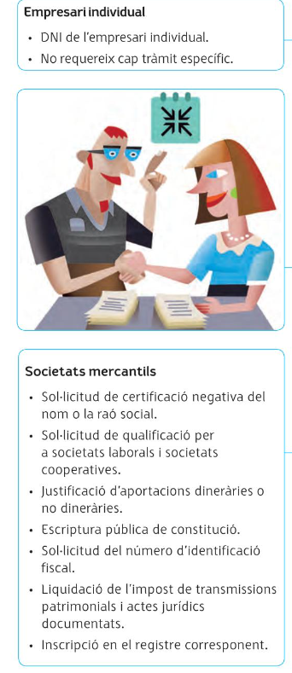
1)Tràmits de constitució

Slide 3
Societats mercantils
Certificat negatiu del nom:S´ha de sol·licitar un certificat de no coincidencia al registre mercantil´per comprovar que el nom escollit no coincideix amb el de cap altra societat existent. Per fer la sol·licitud es recomana indicar fins a cinc denominacions.
A les cooperatives aquesta sol-licitud es presentarà al registre de Cooperatives.

Slide 4
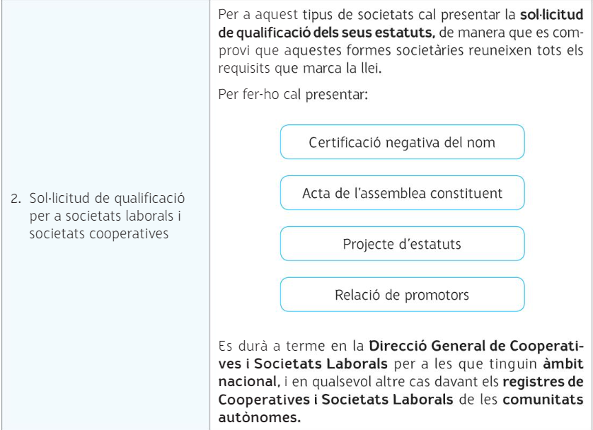

Slide 5
3)Justificació d´aportacions dineraries o no dineraries
-Aportacions del capital es posara a un compte corrent amb titularitat de la societat i es justificarà amb una certificació bancària.
-Aportacions no dineràries: es farà en la escriptura de constitució.

Slide 6
4)Signatura de l´escriptura pública de constitució:Én aquest acte s´aproven els estatuts de la societat(normes de funcionament de la societat).
5)sol·licitud del nùmero d´identificació fiscal (NIF):amb aquest nùmero la societat queda identificada els efectes dels impostos.Aquest tramit es fa a Hisenda i s´han de presentar els documents següents:
-model 036 omplit.
-fotocopia de l´escriptura de constitució
-fotocopia del DNI del signant

Slide 7
6) Liquidació del ITP AJD. A la delegació territorial de la comunitat es presentarà el model 600 i es pagarà el 1% del capitat aportat

Slide 8
2)Tràmits en posada en funcionament
2.1)Alta en el cens d´empresaris ,profesionals i retenidors:Amb aquest document es comunica el començament i el tipus d´activitat del´empresa,les característiques del´activitat, del local i dela modalitat tributària escollida i es fa amb el model 036-037.
2.2)Alta en el IAE:Abans d´iniciar el negoci ,10 dies abans com a mínim s´ha de donar d´alta del epigraf de l´IAE ( EL TRÀMIT ES DE L´AYTO)

Slide 9
2.3 Diligencia i legalització de llibres(fet de posar el segell a l ´aeat):Els empresaris han de portar una comptabilitat ordenada i adecuada,aixi com tambe un llibre diari, llibre d´inventaris, comptes anuals( balanç , perdues i guanys etc) llibres auxiliars( llibre d´ingresos, despesses, de bens d´inversions)

Slide 10
2.4)Inscripció de l´empresa en la SS.Es fara abans de començar l´activitat i ho faran tots els empresaris que hagin de contractar personal i s´inscriuran al regim ganeral de la seguretat social i es presentara l´alta de l´IAE,còpia de l´escriptura de constitució i l´alta de al menys un treballador i dni o certificat d´existencia d´una societat.

Slide 11
2.5 Alta de l´empresari:L´autònom o un dels socis s´haurà d´inscriure ´s obligatoriament en el règim especial de treballadors autònoms(Reta)
2.6 Afiliació i alta dels treballadors: L´empresari ha de comprovar que estan afiliats els treballadors a la seguretat social (l´afiliament es fa una vegada a la vida amb un número vitalici i ho pot demanar l´empresari o el treballador ) i els ha de donar d´alta abans que el treballador començi a treballar i l´unic que demanara el treballador serà el dni.
2.7 Registres de visites:De cada visita per part de l´inspecció de treball s´estendrà una diligència que s´ha de guardar 5 anys.

Slide 12
2.8 )Compra de local:Abans de comprar un local o terreny s´ha de comprobar si es pot realitzar l´activitat, per aixo s´ha de parlar amb el servei tècnic.La compraventa es realitzarà amb escriptura pùblica i s´escriurà en el registre de la propietat i pagar L´iva o l´Itp. S´haurà de donar d´alta de l´IBI els dos mesos següents i la declaració per les alteracions que afectin al inmobles(obres).
2.9 Arrendaments de locals:El contracte pot ser oral i escrit i el propietari pot demanar dos mesos de fiança.En el cas que sigui traspàs es formalitzarà en escripturà pública i s´ha de tenir em compte el dret de traspàs.

Slide 13
2.10) Sol·licitud de llicència d´obres: S´ha de sol·licitar al ajuntament.
2.11)Sol·licitud de llicència d´obertura: S´autoritzar l´us del local i les seves instal·lacions que compleixen totes les condicions
2.12) Comunicacio d´obertura del centre de treball, Ho determina l´organt competent de la comunitat autonòma.
2.13)Inscrició de fitxers de caràcter personal a l ´agència Espanyola de protecció de dades.

Slide 14
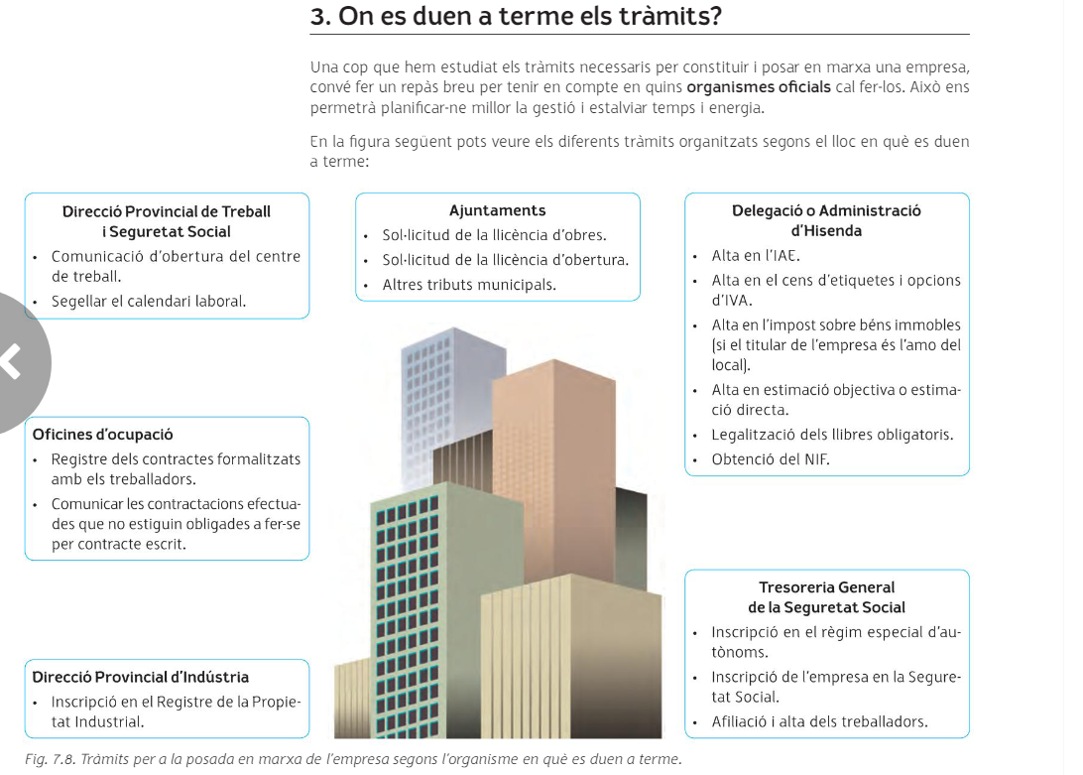

Slide 15
4)La finestreta ùnica empresarial(FUE)
Centres integrals de tramitació i assesoraments per als emprenedors.Les seves funcions són:
-informar i orientar a l´emprenedor en els aspectes que comporta la creació d´una empresa.
- facilitar la tramitació.En un espai físic on es possible realitzar tots els tràmits necessaris per possar en marxa una empresa.

Slide 16
5) El procès telemàtic per a la creació d´una empresa
Es fa per empreses com per exemple, les societats limitades i societats limitades de nova empresa per reduir temps i costos.
L´emprenedor haura de dirigir- se als punts d´atenció a l ´emprendor(PAE) en que l´assesoraran del seu projecte i se li permetrà iniciar el seu projecte per mitjants telemàtics.Tambe podrà iniciar per si mateix el projecte a travès de la pàgina web de Circe i els tràmits es formalitzaran a travès d´un ùnic document el DUE.

Slide 17
6)Els documents

Slide 18
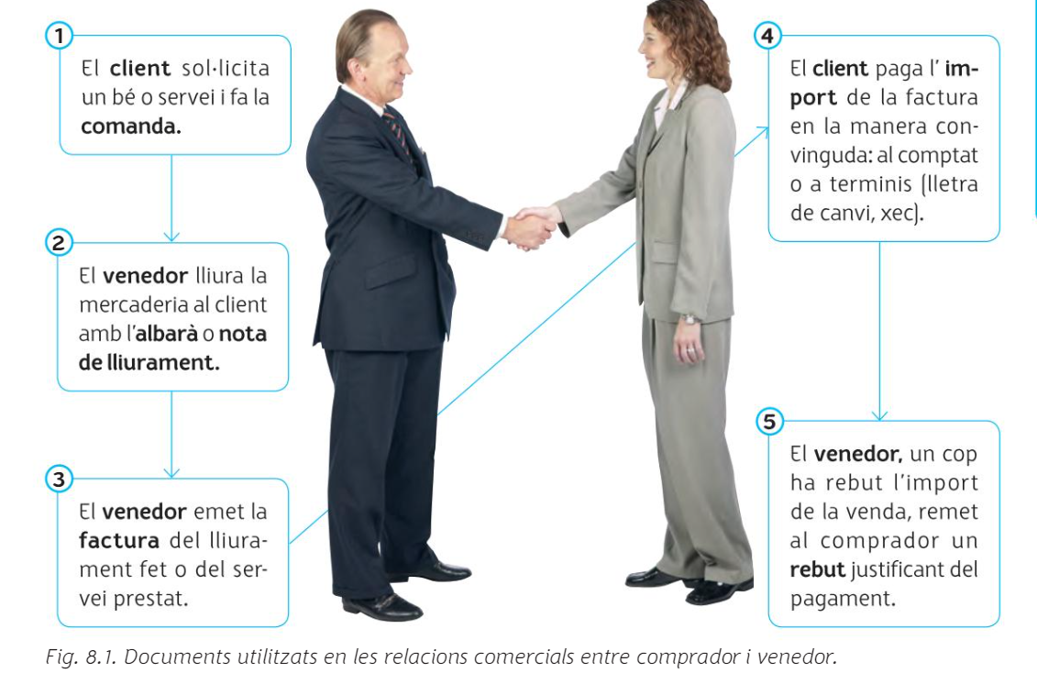
6.1)Els processos administratius de l´empressa

Slide 19
6.2 Documents de la compravenda
Comanda
Albarà
Factura

Slide 20
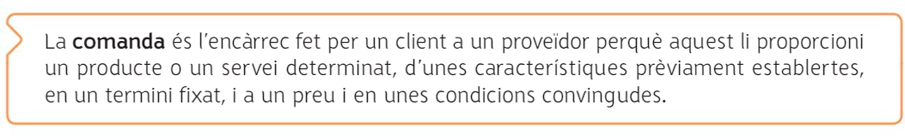
La comanda
La comanda es pot fer de tres maneres:
Per representant
Per telèfon
Imprès

Slide 21
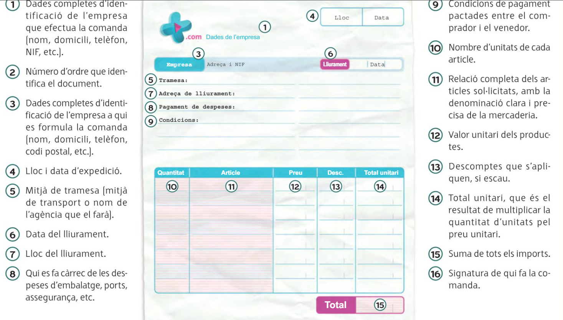

Slide 22
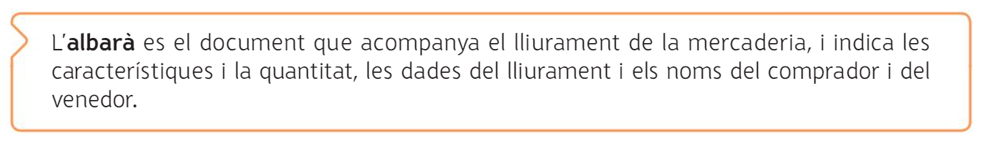
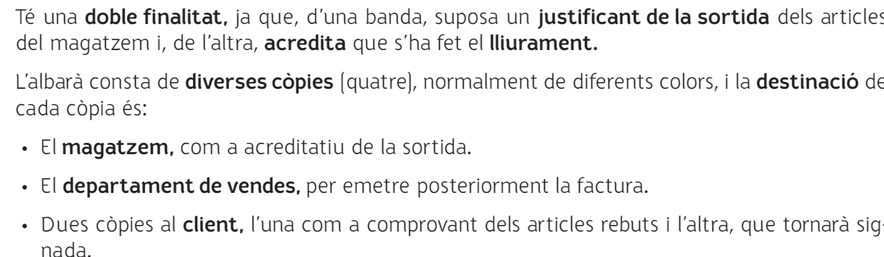
Albarà

Slide 23
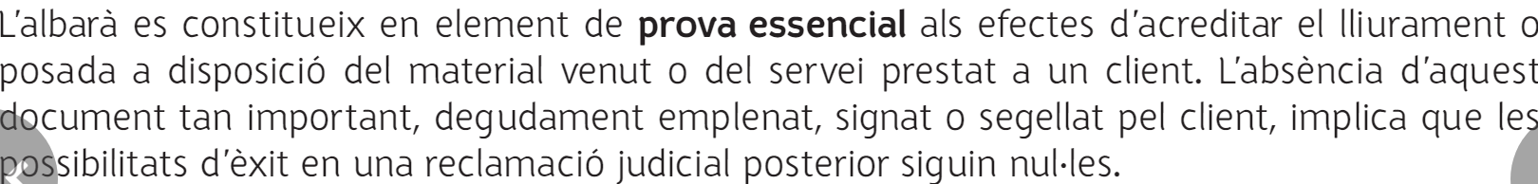
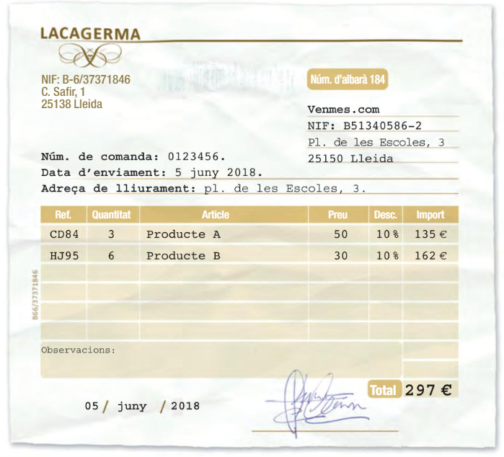

Slide 24
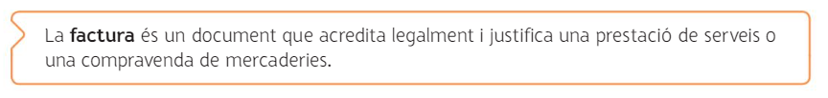
La factura
L´emet únicament els empresaris i professionals per les seves operacions
S´han de fer dos exemplars, un pel venedor i altre per al comprador
Existeixen dos tipus de factures:
Completa( Es demana normalment:
L´import sigui 400 euros o mes ,
quan sigui un empresari o profesional el destinatari
si es vol utilitzar per desgravar.
Simplificada ( hi ha dades com el nom del client que no apareix i en ocasions la quota que es repercuteix d´IVA)
Electrònica

Slide 25
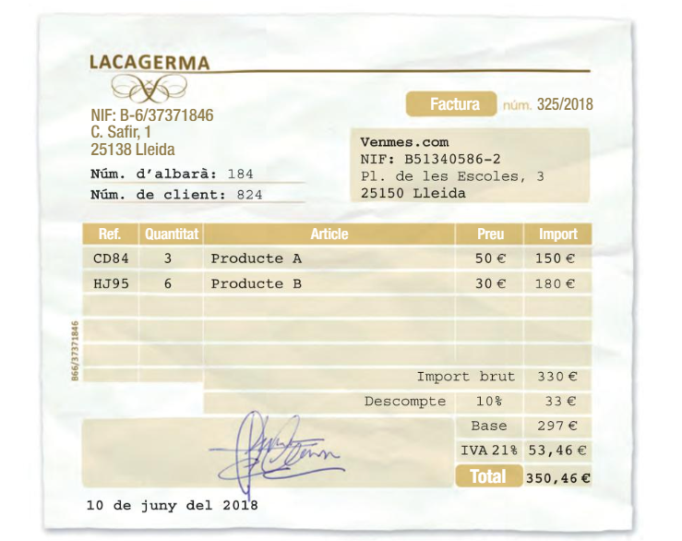
FACTURA COMPLETA

Slide 26
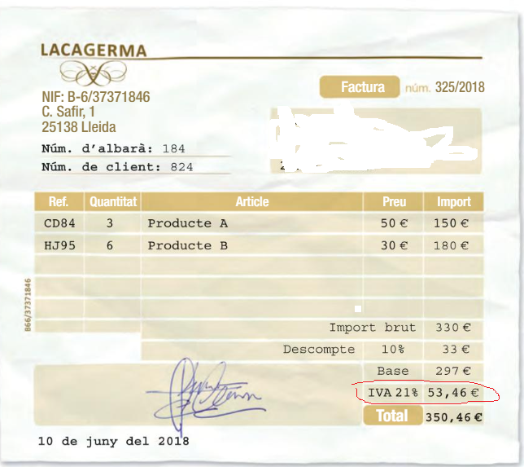
FACTURA SIMPLIFICADA

Slide 27
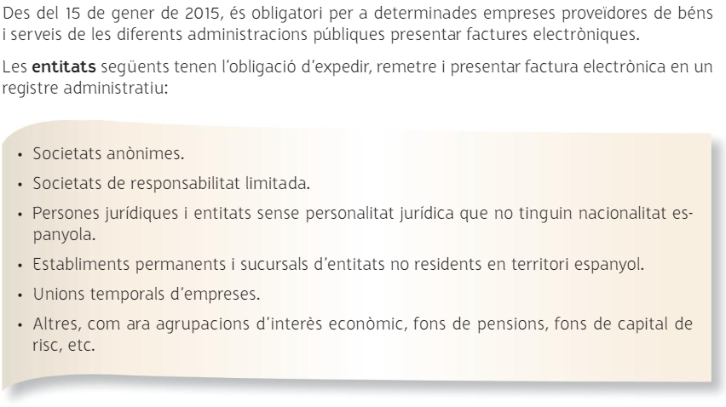
Factura electrònica( s´ha de dispondre d´un certificat electrònic per omplir i signar i el comprador també el qual ha de signar

Slide 28
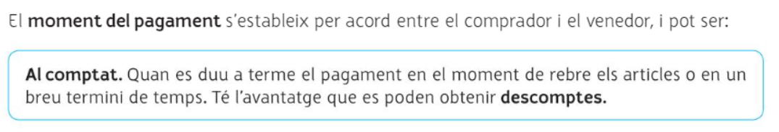
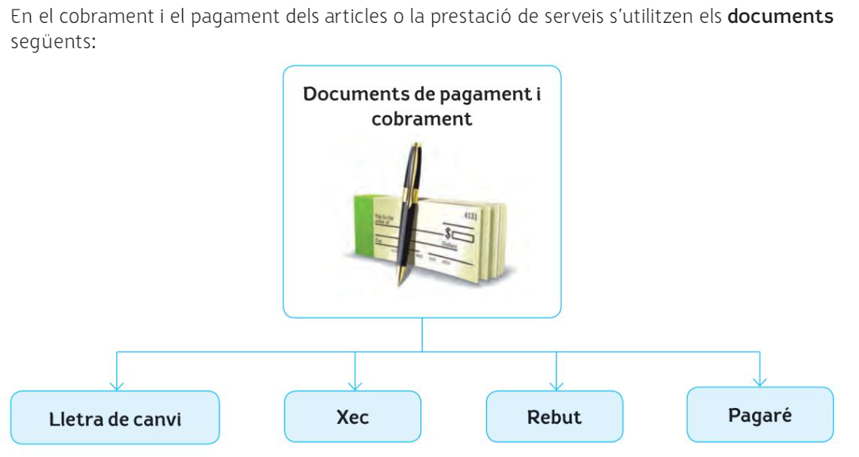
6.3Documents relacionats amb el cobrament i el pagament

Slide 29
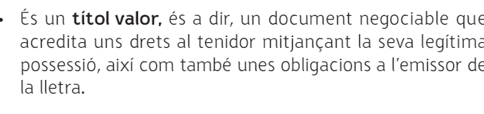
La lletra de canvi
ELEMENTS DE LA LLETRA DE CANVI
Lliurador:Persona que crea la lletra i ordena pagar-la ( el comprador)ha de signar-la , sino no val.
Lliurat:La persona a qui s´ordena el pagament de la lletra ( el venedor) perque neixi l´obligació el lliurat ha d´aceptar la lletra.
Prenedor: la persona el qual se´l ha de fer el pagament ( pot ser venedor o el propi banc )

Slide 30
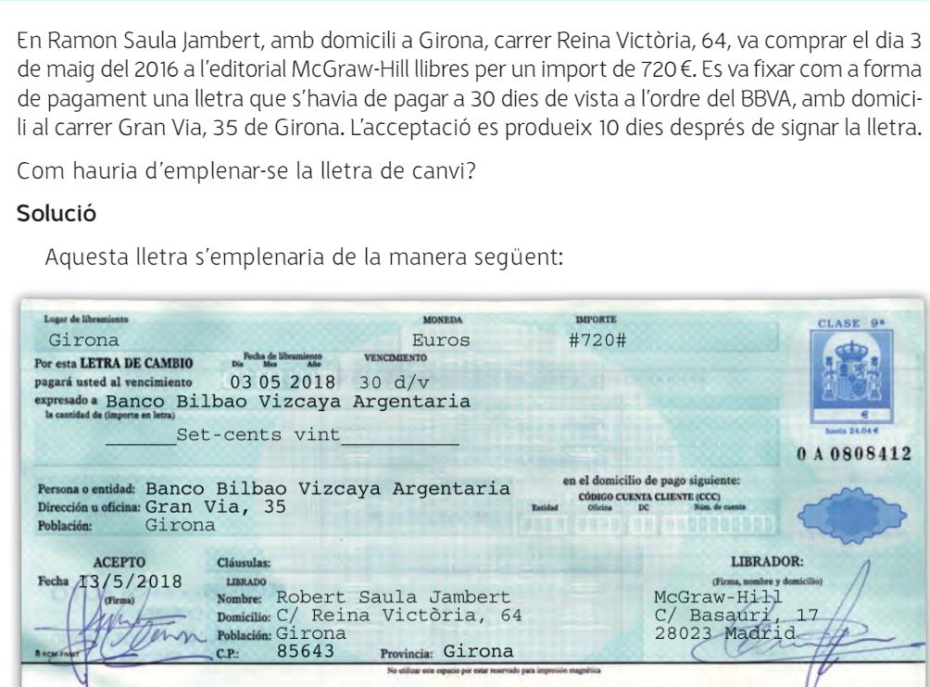

Slide 31
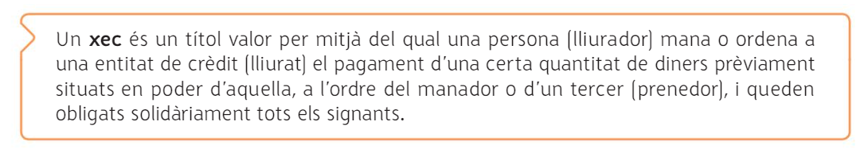
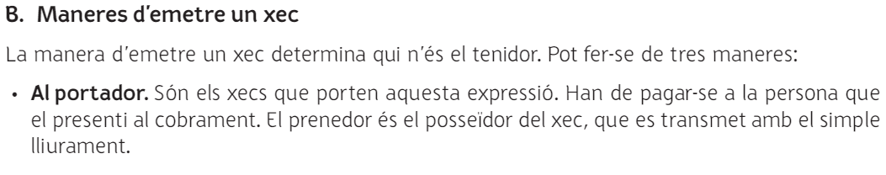
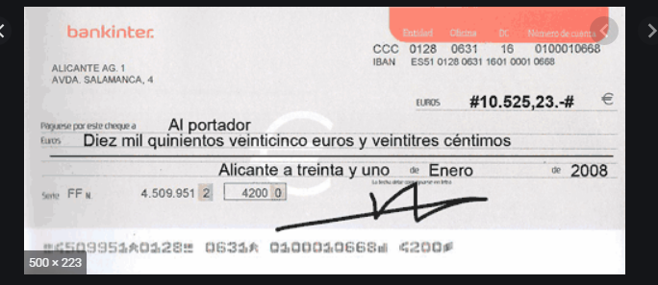
El xec

Slide 32
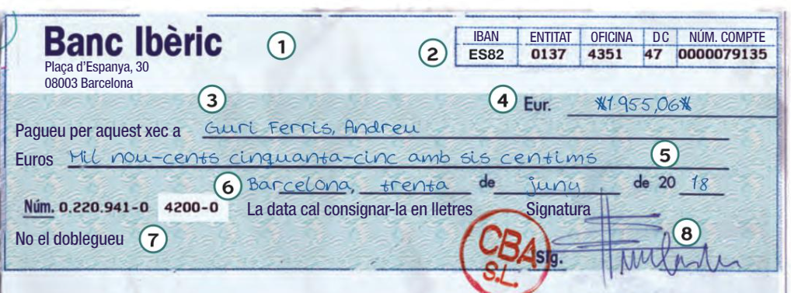
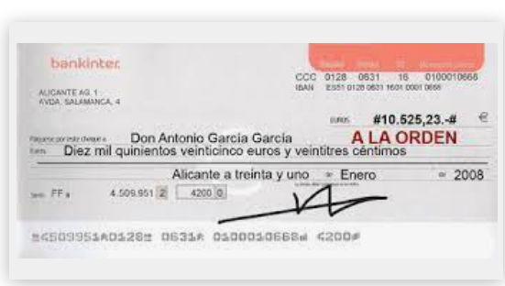

Slide 33

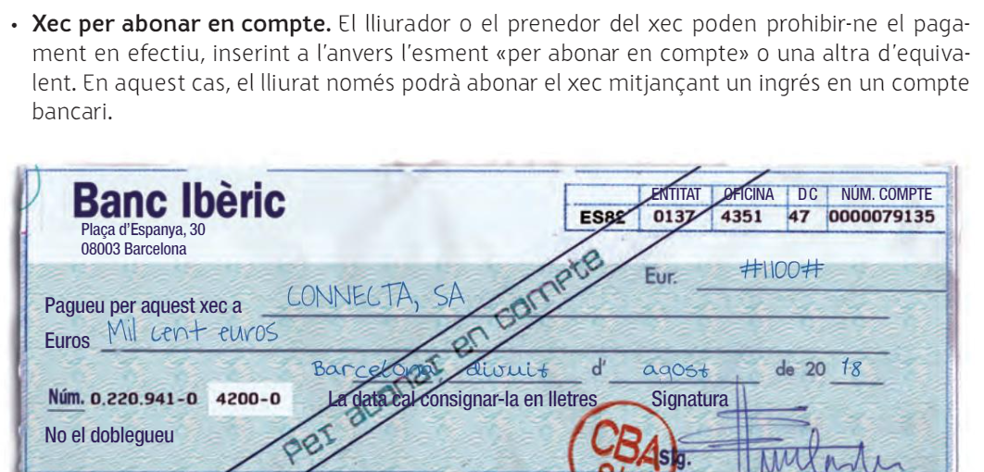

Slide 34
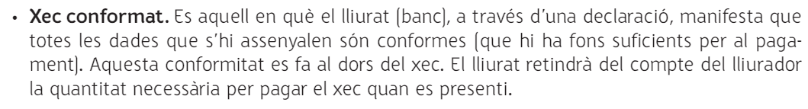

Slide 35
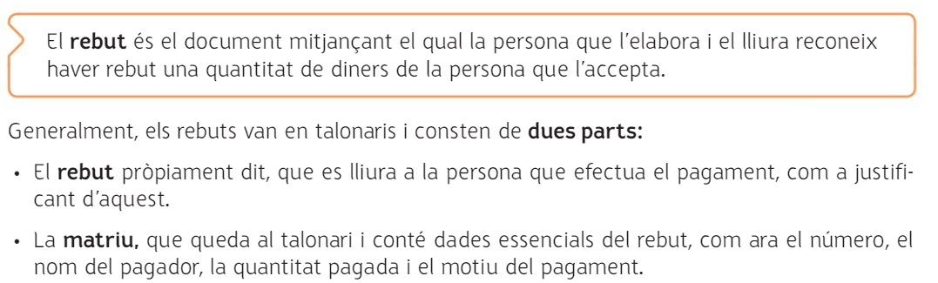
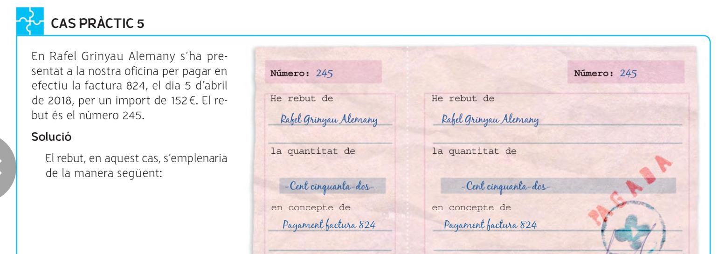
El rebut

